Slide 1
《关于支持新型产业用地高效复合利用暂行办法》
政策解读

Slide 2
政策出台背景
《关于支持国家级新区深化改革创新加快推动高质量发展的指导意见》（国办发〔2019〕58号）
《加快推进新时代滨海新区高质量发展的意见》（津党发〔2019〕23号）
国家及天津市相关政策文件
《关于支持新产业新业态发展促进大众创业万众创新用地的意见》（国土资规〔2015〕5号）
《天津市优化工业用地管理促进产业结构调整升级实施办法》（津政办发〔2018〕55号）
国内其他省市
先进经验
上海、深圳、东莞、广州等多地已研究制定新型产业用地相关政策

Slide 3
政策的目的和意义
促进新型产业发展、推动城市品质提升
突破传统模式勇于创新、发挥先行先试制度优势
出台新型产业用地（M0）政策，以招引规模大、效益好、运营能力强的优质平台商进行成规模、高品质开发为主攻方向，既能够为打造一批高品质的新型产业孵化器、加速器提供空间保障，也顺应了新业态、新产业持续快速发展的市场需求，有利于进一步加快推动滨海新区高质量发展。
该政策的出台使滨海新区成为华北地区第一个出台新型产业用地鼓励政策的地区，西安、廊坊等地区多次来新区对接学习，并参照新区经验，也出台了对应新型产业用地政策，这充分体现了滨海新区综合配套改革试验区先行先试的制度优势，成为滨海新区一个新的制度创新品牌。。

Slide 4
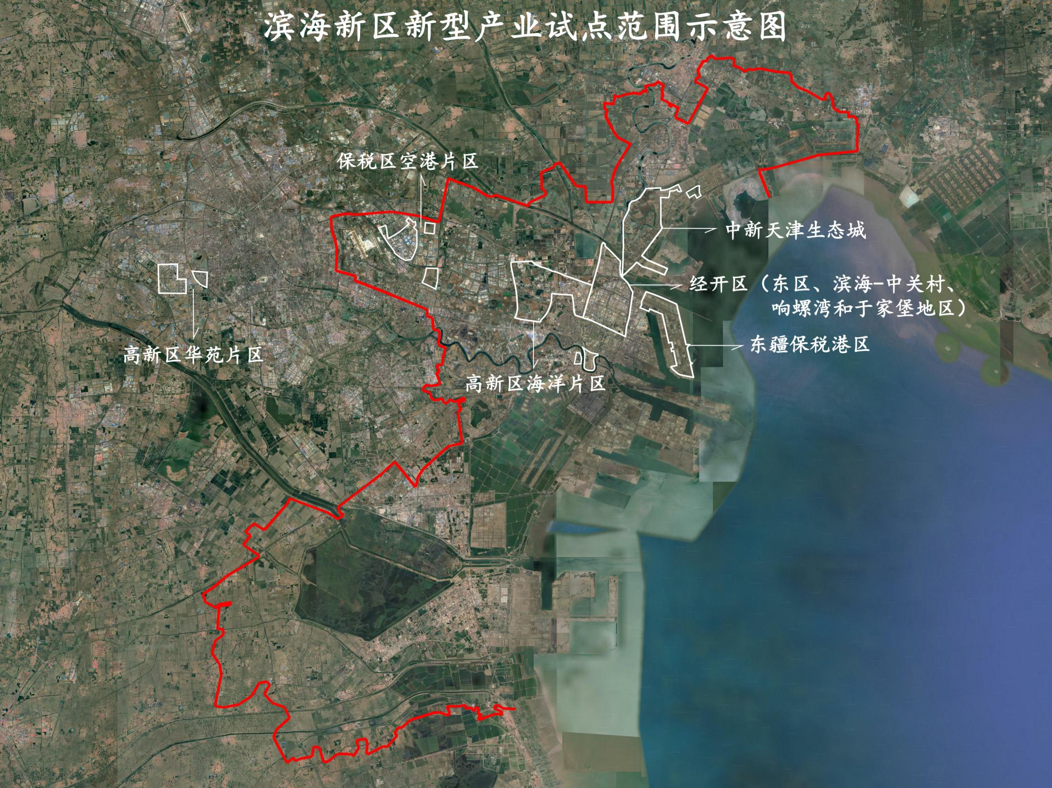
政策试点范围
按照试点运行、政策成熟后推广的原则，适用范围仅限于经开区(东区、滨海-中关村、响螺湾和于家堡地区)、高新区（华苑片区、海洋片区）、中新天津生态城、保税区空港片区、东疆保税港区范围（具体位置见附图）。根据经济发展需要，经区政府批准后，可扩大政策适用范围。

Slide 5
政策主要内容
主要包括新型产业定义、规划管理、土地管理、登记管理、监管措施等内容，并从全周期管理的角度，明确了监管措施和职责。
主要内容框架
融合研发、创意、设计、中试、无污染生产等新型产业功能以及相关配套服务的用地：
C（制造业）、
I（信息传输、软件和信息技术服务）、
M（科学研究和技术服务业）
定义
规划管理
明确新型产业用地规划指标、建筑形态、用地混合、规划调整要求
土地管理
明确土地供应方式、地价等内容
登记管理
明确分割转让等相关事宜
监管措施
产业监管协议、事中事后监管机制、共同监管

Slide 6
政策创新点
从以下几个方面对新型产业用地实现政策突破：
定义
提高配套比例
降低土地成本
允许分割销售
提高开发
强度
实现土地高强度开发，新型产业用地指标原则上容积率大于1.5、小于4.0，建筑密度不小于30%，绿地率不小于20%
大幅提高新型产业用地的配套用房比例，配套用房比例由传统的10%提高至30%；
最小单元面积按照不小于100平方米进行控制。
按照工业基准地价的1.5倍进行土地出让金计算
允许除自持比例外的用房进行对外分割销售

